Slide 1

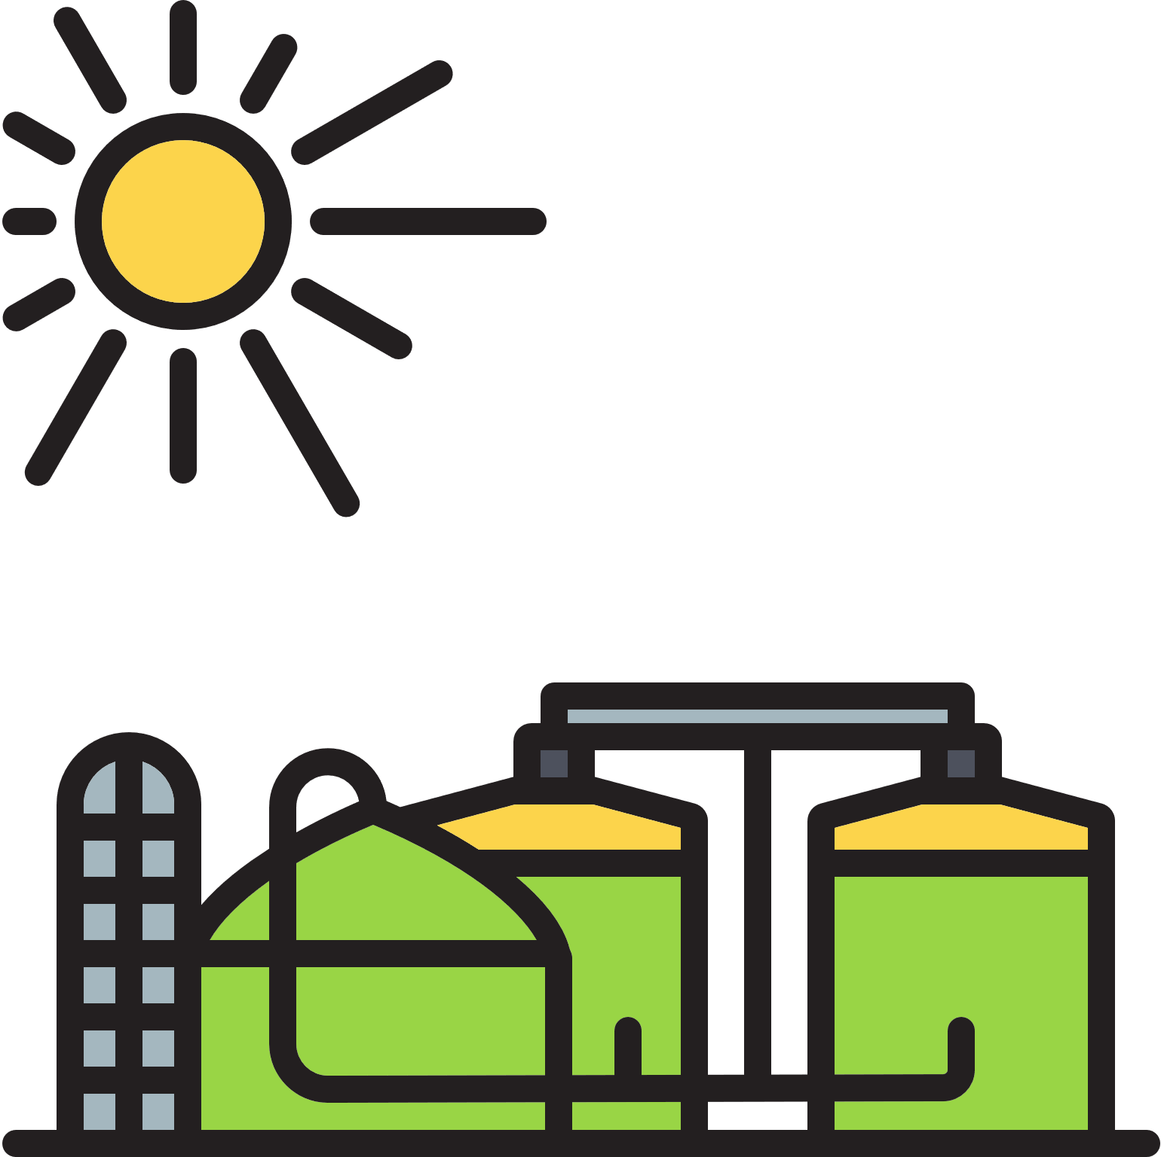

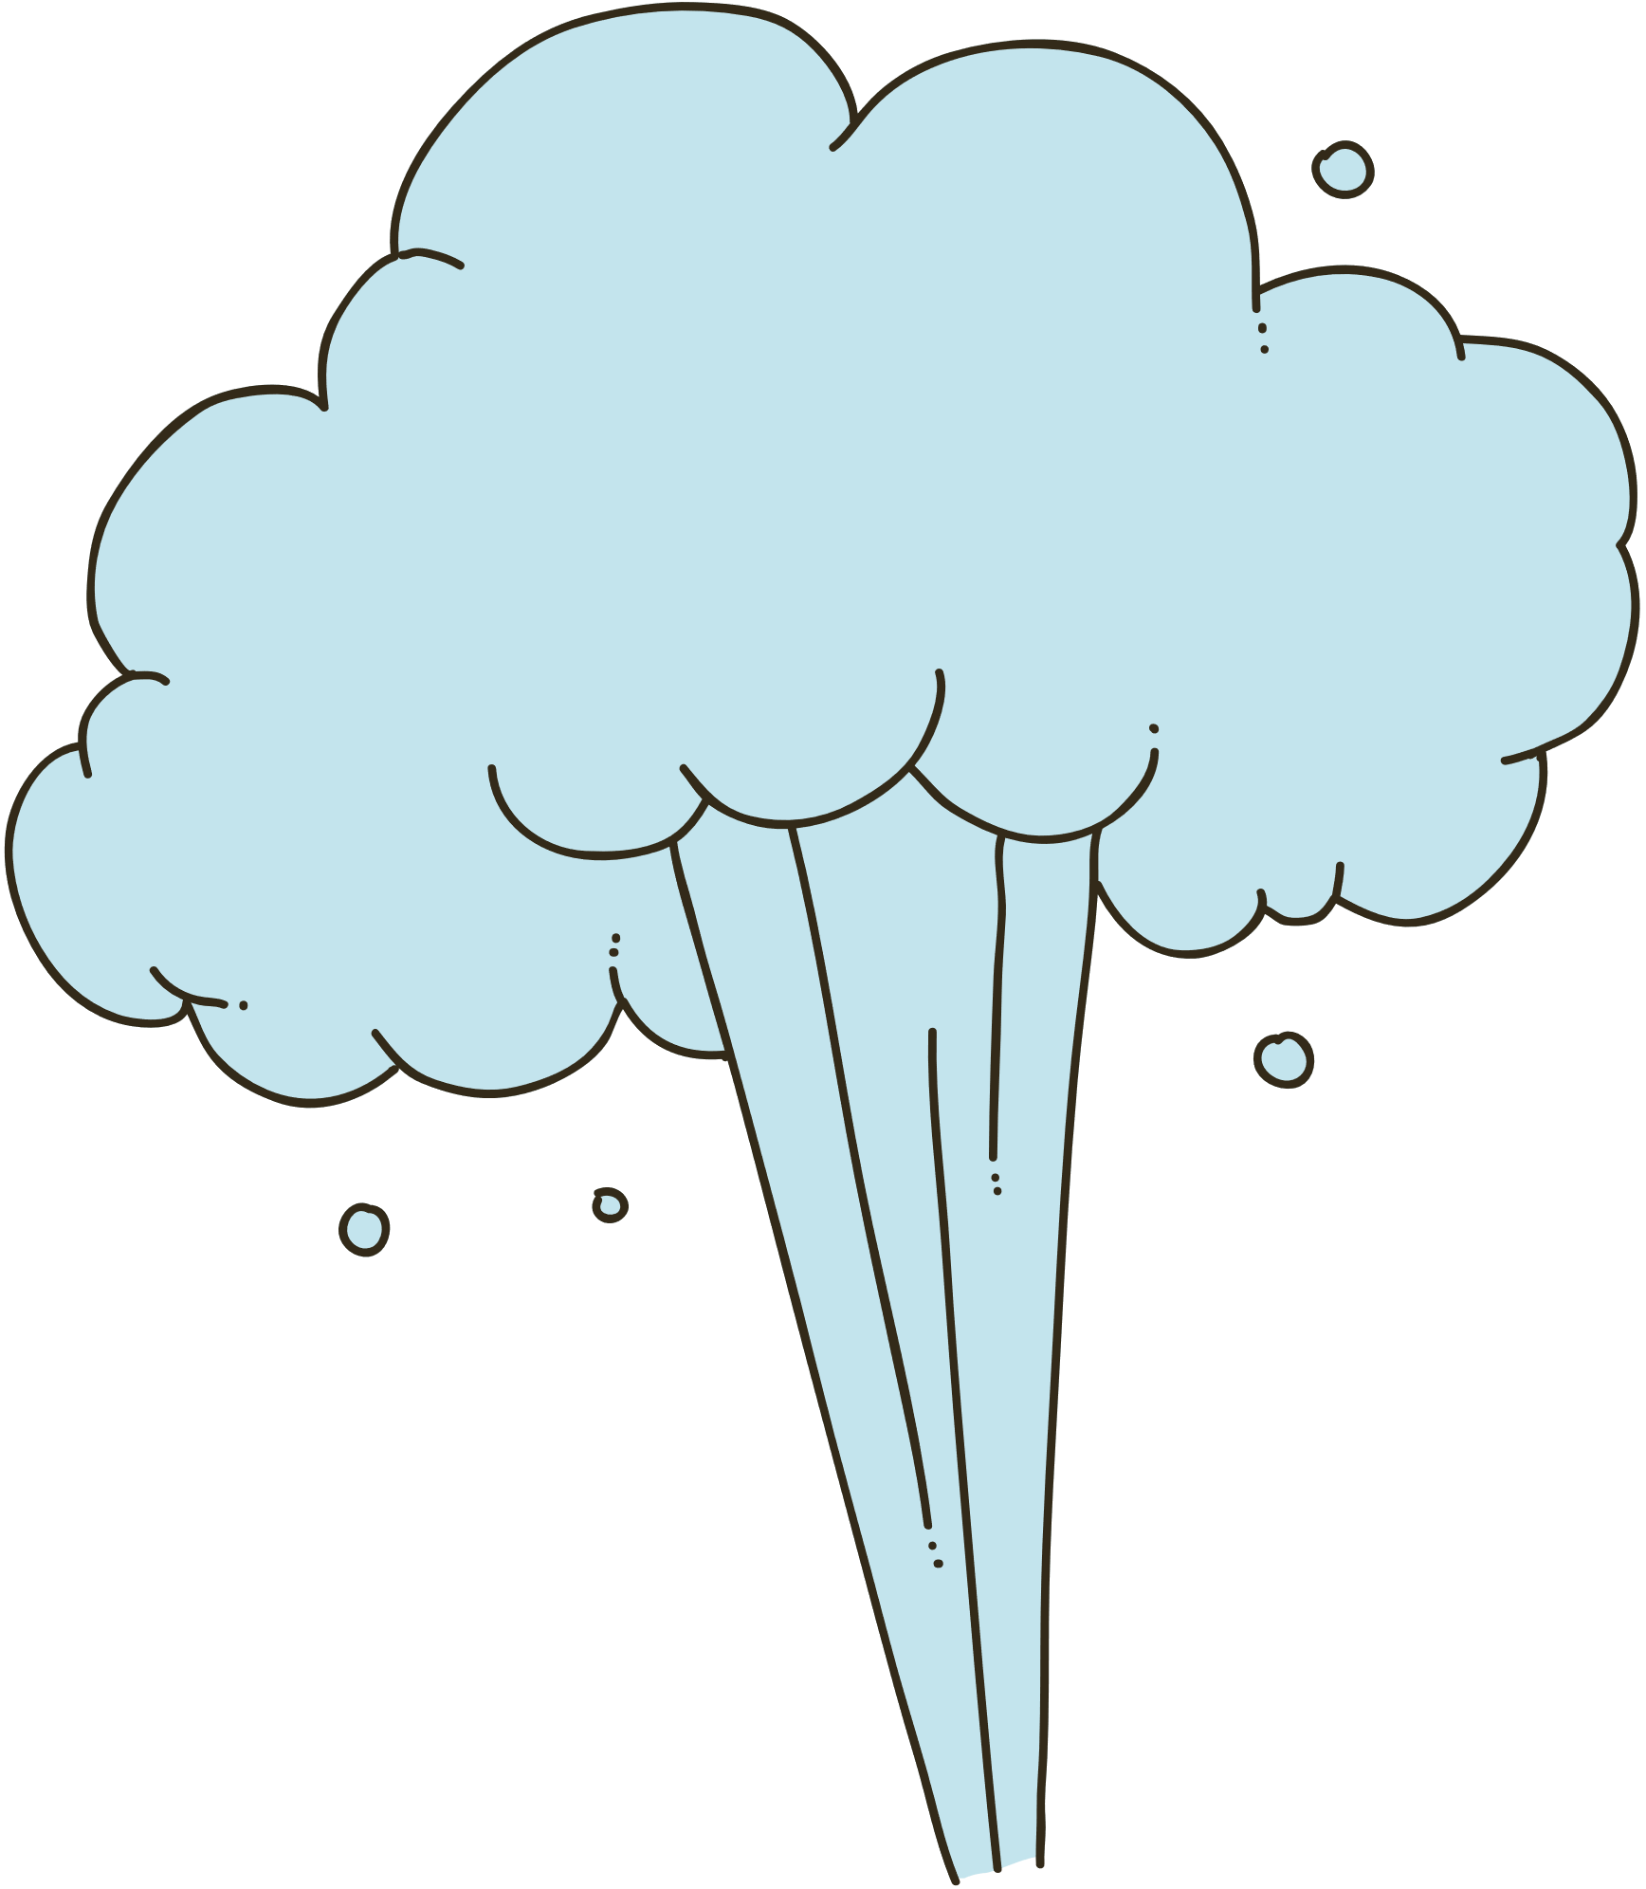
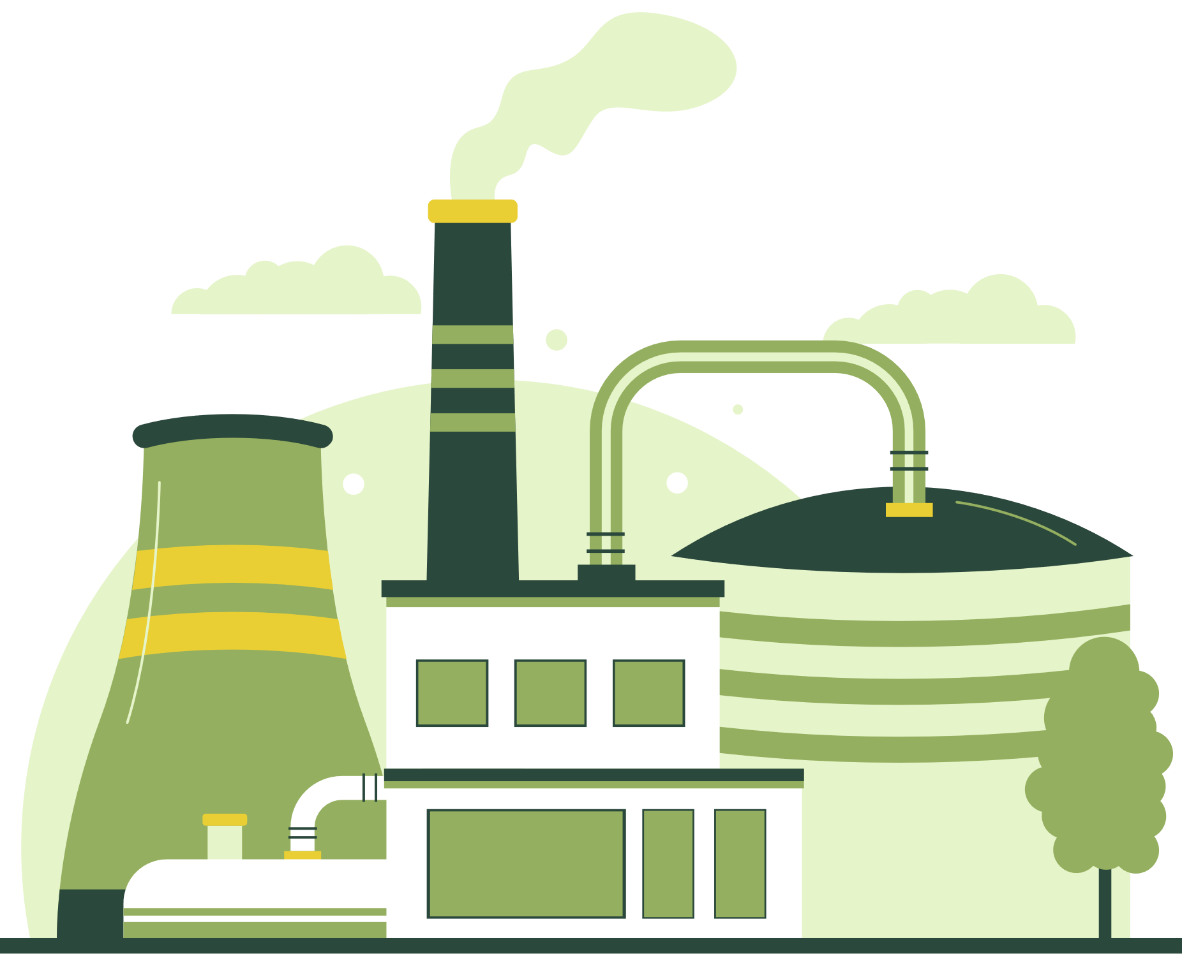
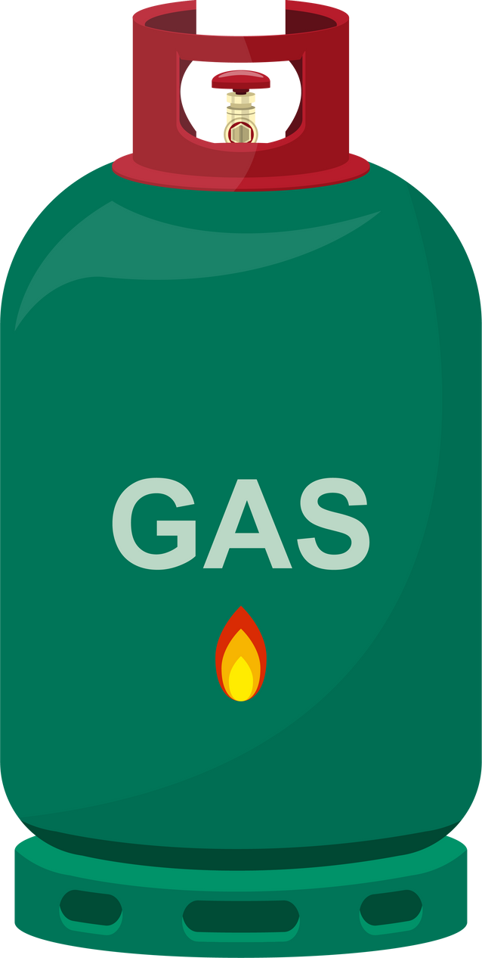
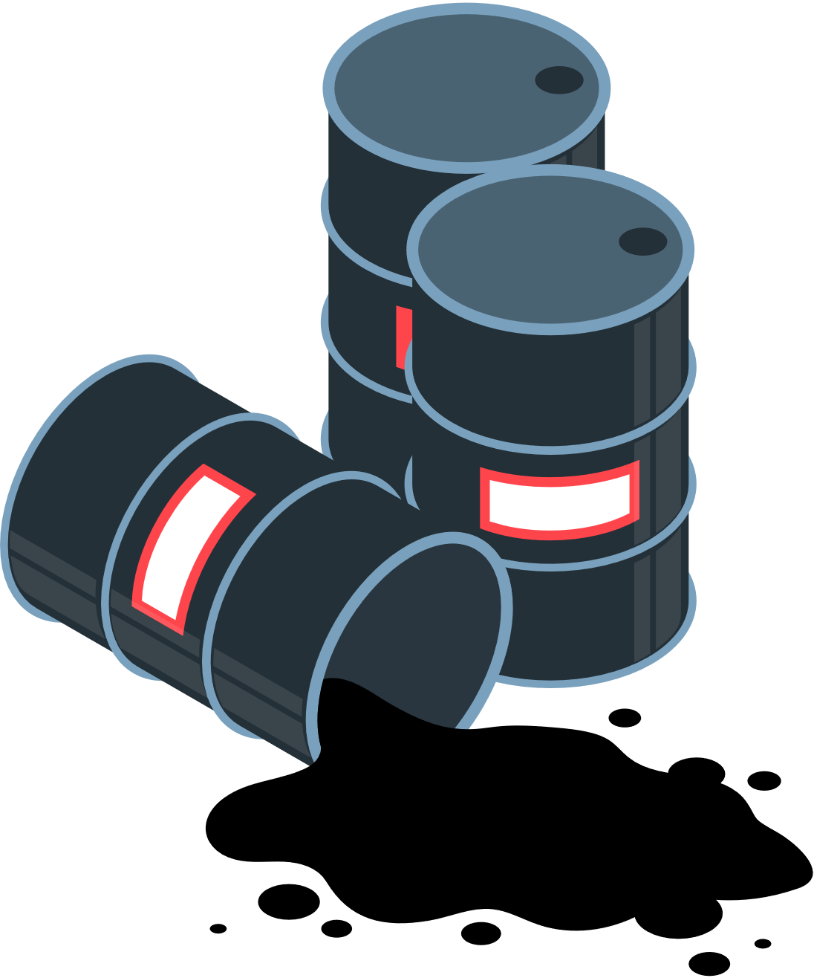
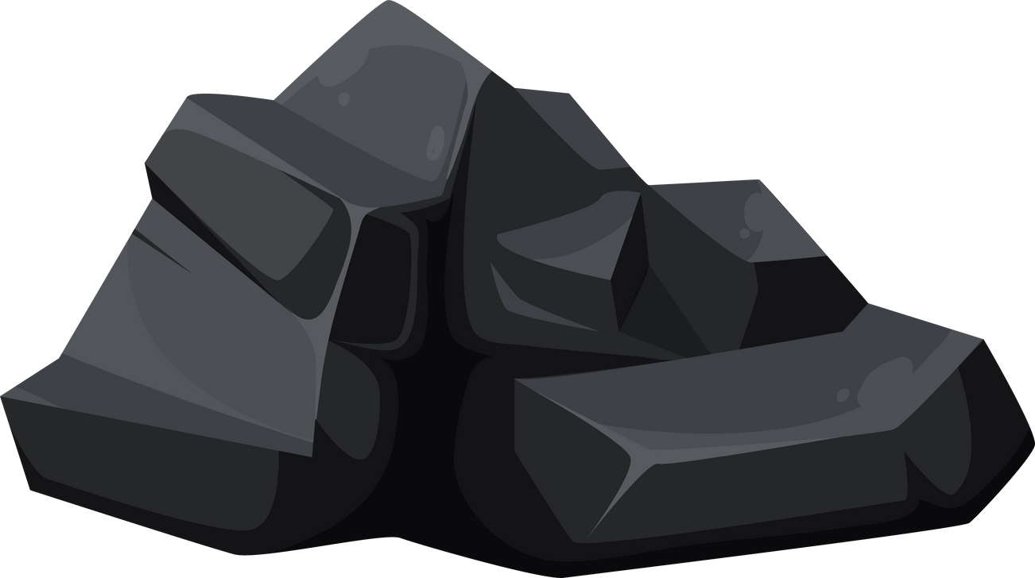
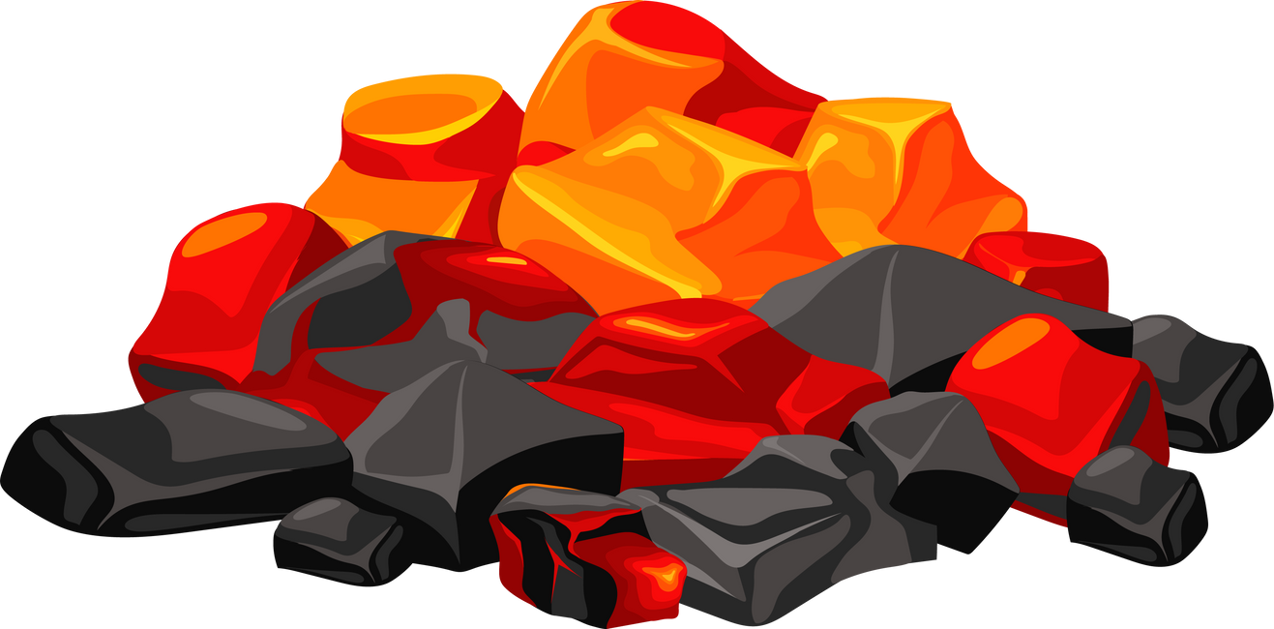

Slide 2



- Tóm tắt được những nội dung chính đã học dưới dạng sơ đồ.
- Vận dụng được kiến thức và kĩ năng của chủ đề vào một số tình huống đơn giản trong cuộc sống.

Slide 3

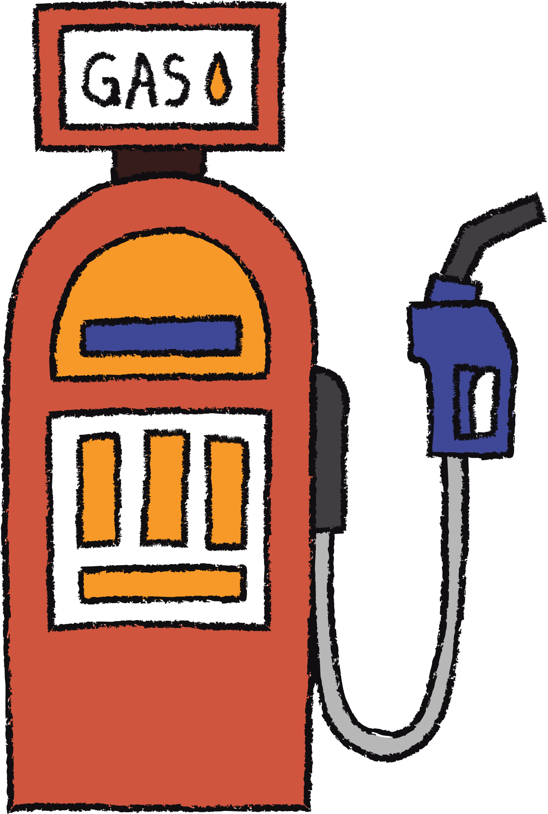
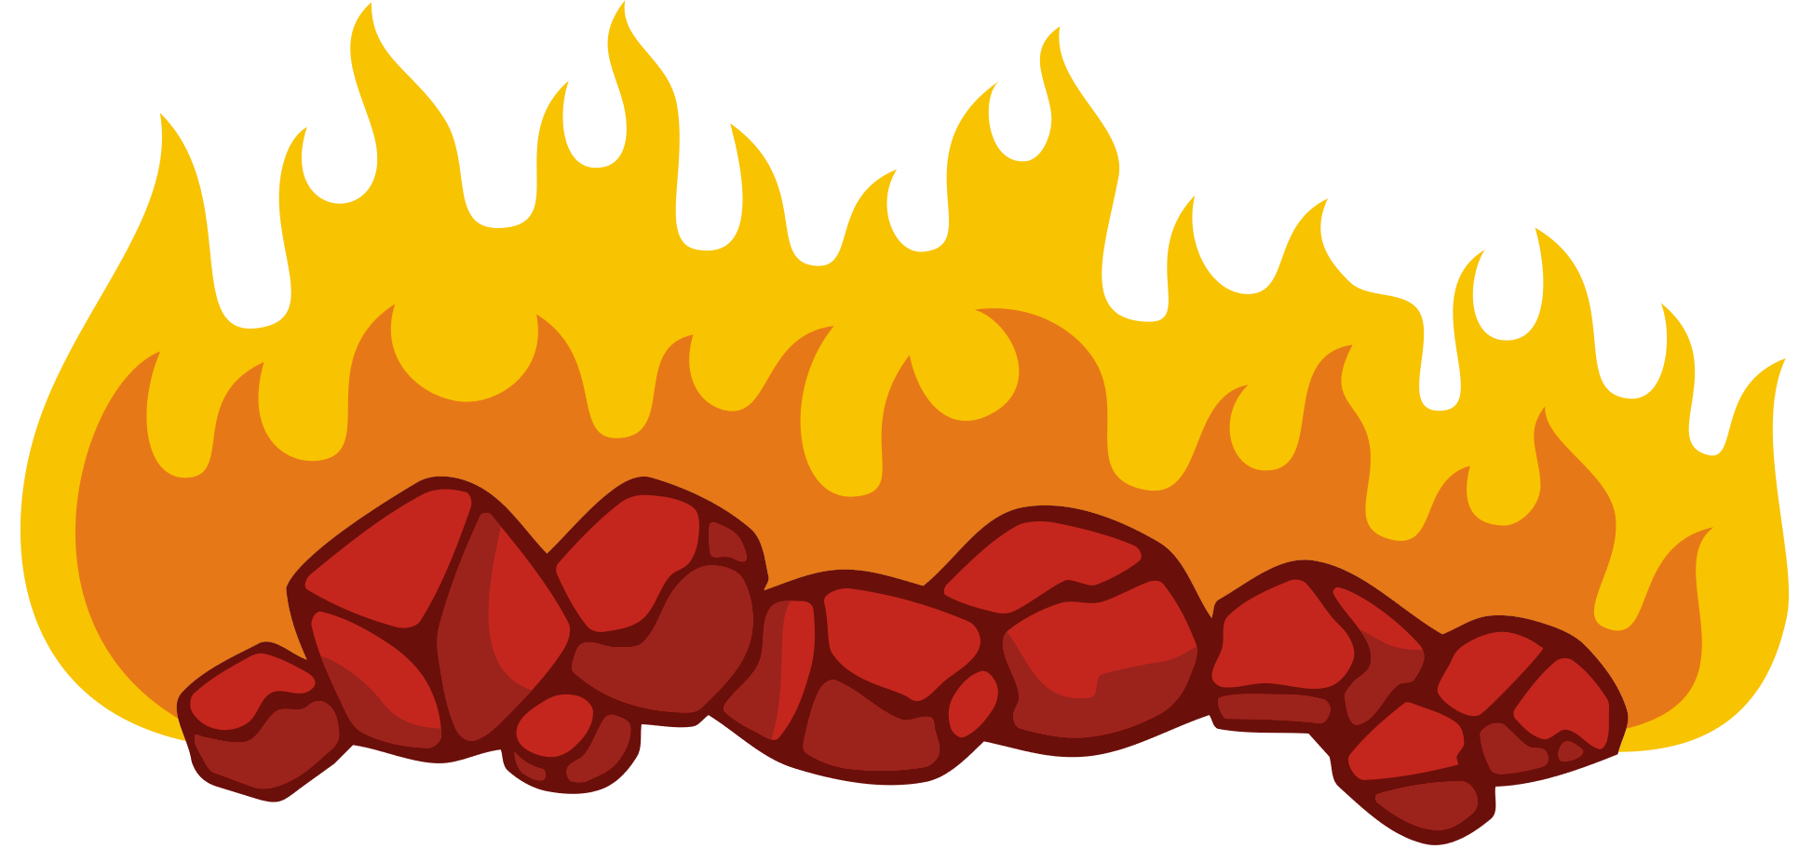

Slide 4


Slide 5

Đoán tên dạng năng lượng
Năng lượng gió

Slide 6

Đoán tên dạng năng lượng
Năng lượng chất đốt

Slide 7

Đoán tên dạng năng lượng
Năng lượng điện

Slide 8
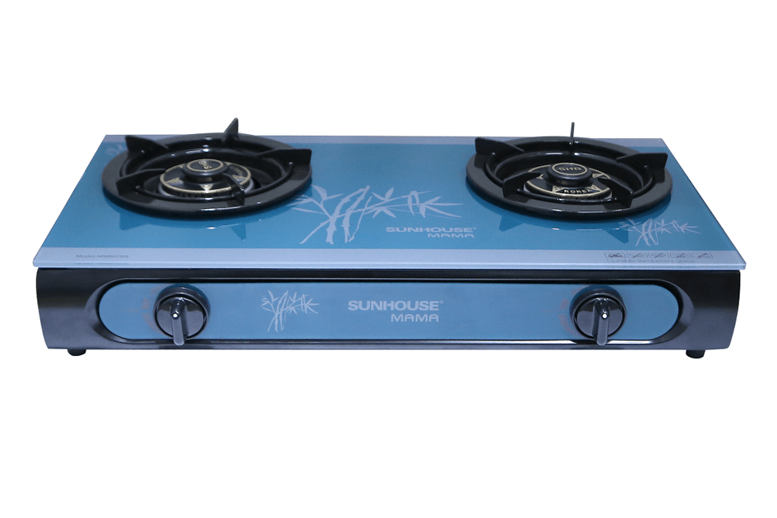
Đoán tên dạng năng lượng
Năng lượng chất đốt

Slide 9
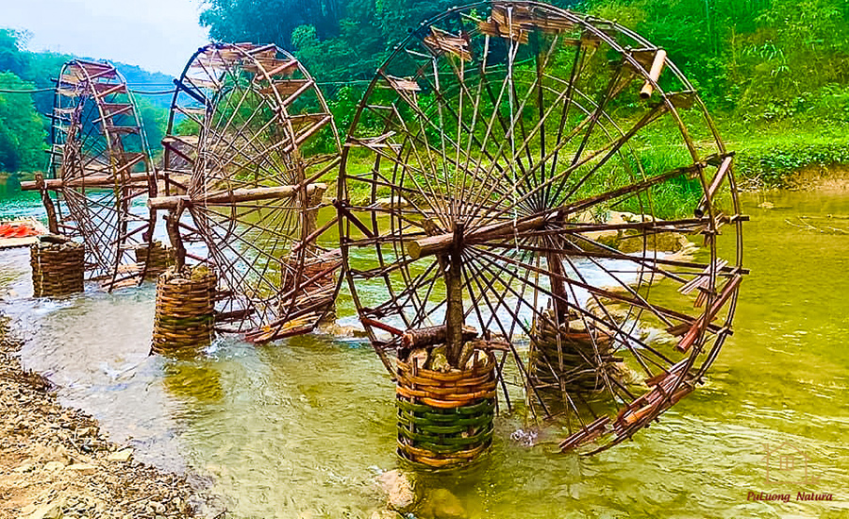
Đoán tên dạng năng lượng
Năng lượng nước chảy

Slide 10
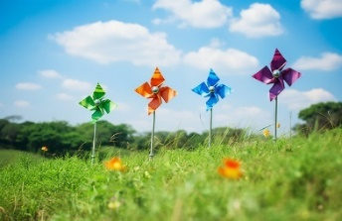
Đoán tên dạng năng lượng
Năng lượng gió

Slide 11

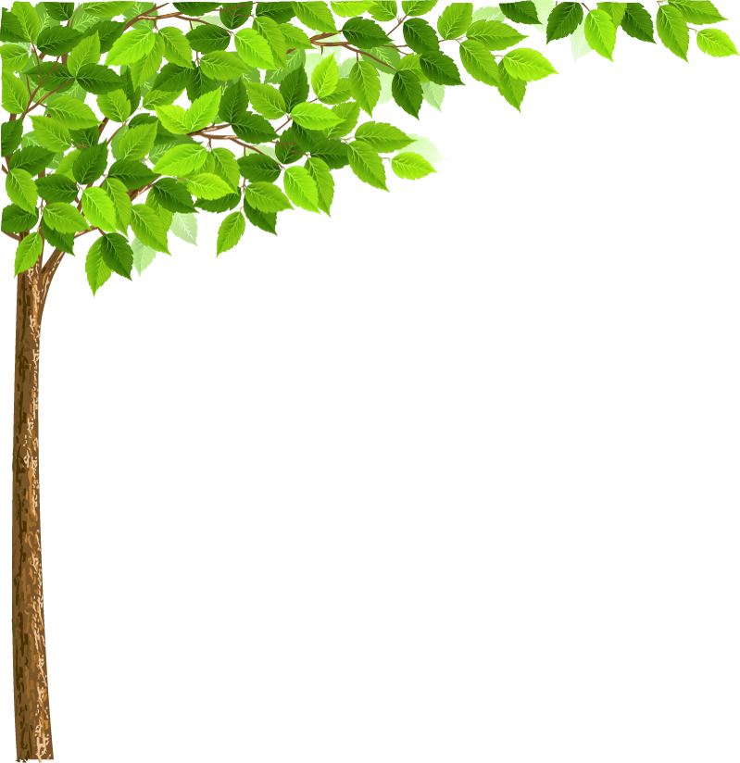



Slide 12
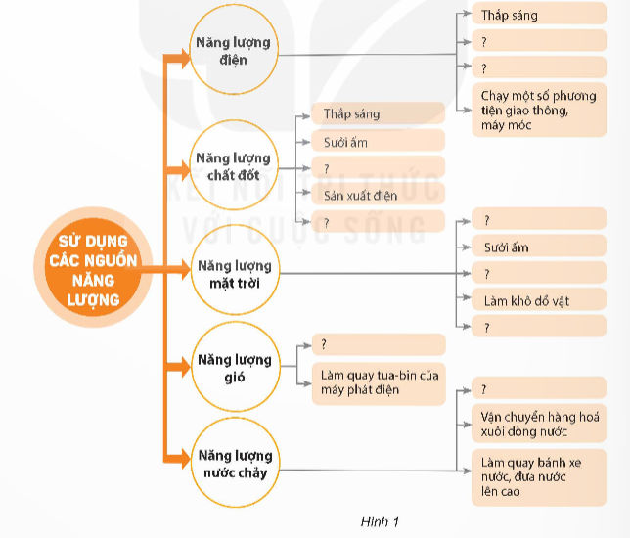
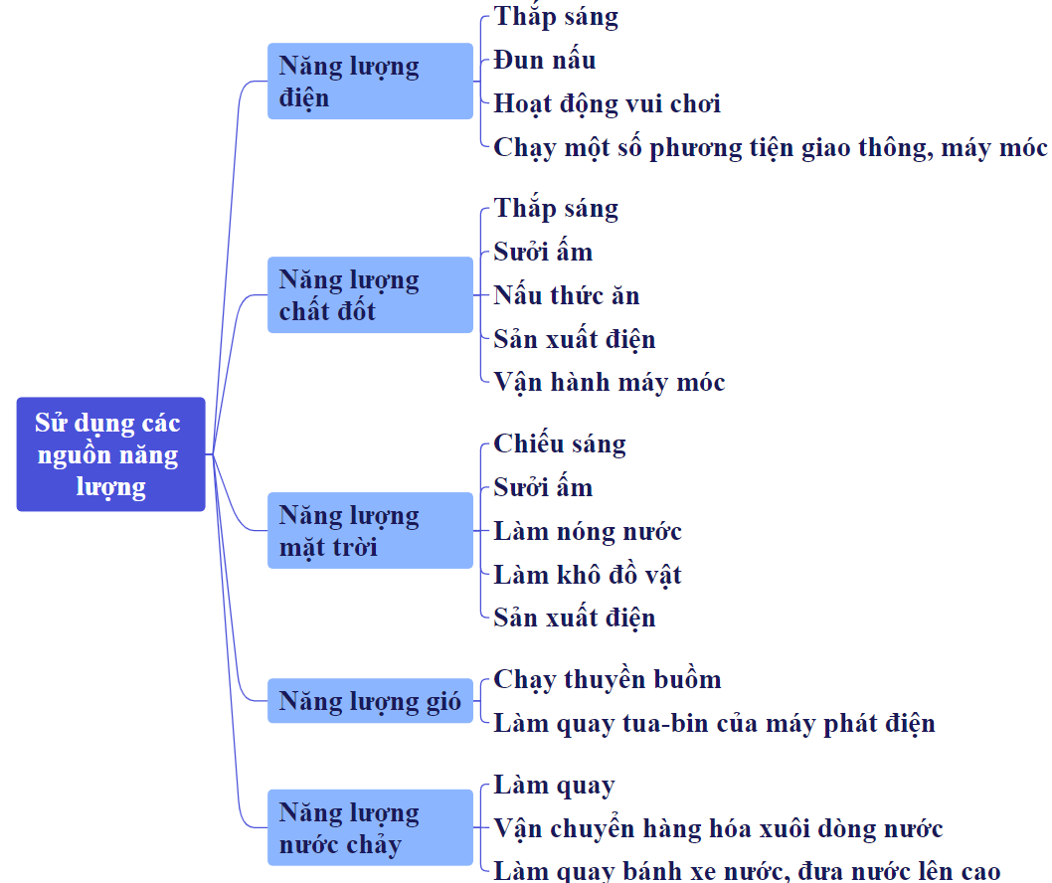

Slide 13
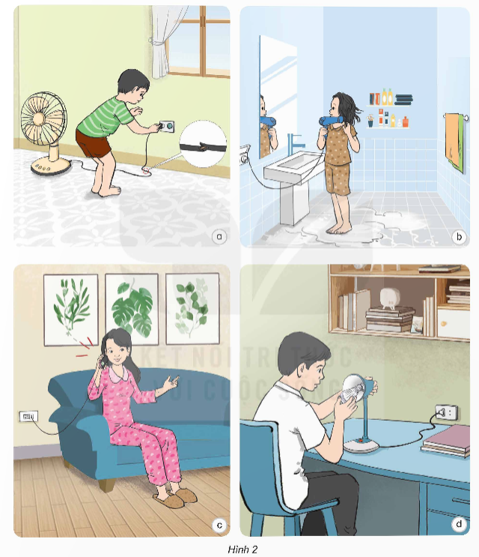
2. Vì sao các hoạt động được mô tả trong hình 2 có thể gây nguy hiểm cho con người? Nêu biện pháp phòng tránh.

Slide 14
Hoàn thành phiếu bài tập
Hình | Hoạt động | Tác hại | Biện pháp phòng tránh
2a
2b
2c
2d
Đi chân trán, cắm dây ở quạt vào ổ điện khi dây điện bị hở.
Có thể bị điện giật
Không cắm điện, báo cho người lớn biết,…
Đứng trên sàn nhà ướt để sấy tóc.
Có thể bị điện giật
Không sấy tóc trong nhà tắm hoặc đi dép nhựa khô để sấy tóc.
Có thể bị điện giật hoặc nổ điện thoại.
Không sử dụng điện thoại khi đang cắm sạc điện.
Sử dụng điện thoại khi đang cắm sạc điện.
Thay bóng đèn bàn khi vẫn cắm điện.
Có thể bị điện giật
Rút phích ra khỏi ổ điện trước khi thay bóng đèn.

Slide 15
3. Em có thể sử dụng những nguồn năng lượng nào để làm một chậu nước nóng lên? Sử dụng nguồn năng lượng nào an toàn hơn? Sử dụng nguồn năng lượng nào tiết kiệm hơn?
+ Muốn làm một chậu nước nóng lên thì có thể sử dụng các nguồn năng lượng: năng lượng mặt trời; năng lượng chất đốt; năng lượng điện.
+ Sử dụng năng lượng mặt trời an toàn và tiết kiệm hơn.

Slide 16


Slide 17
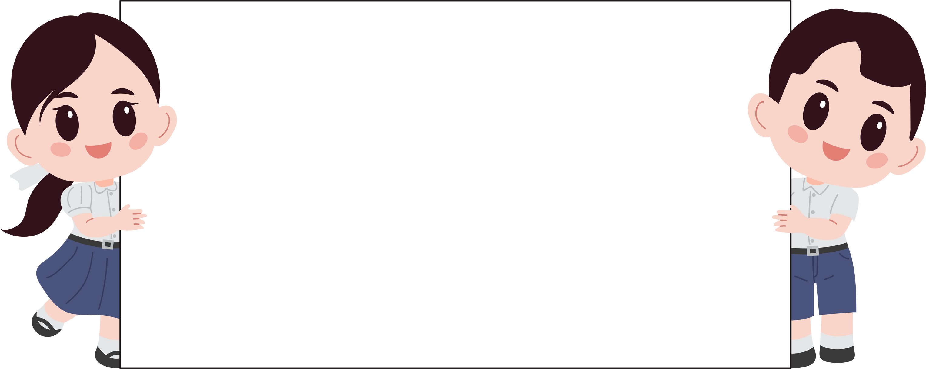


Trò chơi “Tuyên truyền viên nhí”:
Các tổ sáng tạo các động tác hoặc slogan tuyên truyền về sử dụng năng lượng an toàn và tiết kiệm.

Slide 18



